Slide 1
Economia Circolare in Italia
dal 1988

Slide 2
Inquinamento da produzione e beni
La soluzione?
Economia Circolare

Slide 3
Economia Circolare
Prodotto
Consumatore
Rifiuto
Riciclo
Produttore
Nuova materia prima
Utilizzo
Raccolta
Riutilizzo

Slide 4
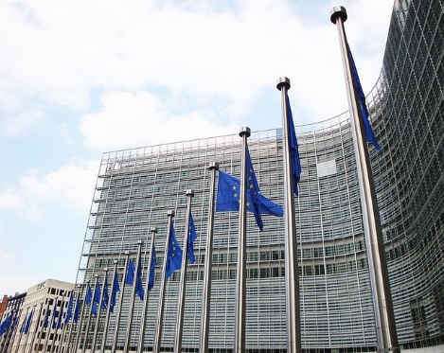
Direttive Europee sui rifiuti
A dicembre 2015 la Commissione europea ha adottato un nuovo e ambizioso pacchetto di misure per incentivare la transizione dell’Europa verso un’economia circolare, che ne rafforzerà la competitività a livello mondiale e stimolerà la crescita economica sostenibile e la creazione di nuovi posti di lavoro.
La Direttiva Quadro 2008/98/CE è oggetto delle principali modifiche
Solo parziali le modifiche alle:
• Direttiva Imballaggi 94/62/CE: nuovi obiettivi al 2025 e al 2030
• Direttiva Discariche 31/1999/CE: obiettivo del 10% in discarica al 2030
Solo nuove comunicazioni per
• Direttiva RAEE 2012/19/UE
• Direttiva Veicoli a fine vita 2000/53/CE
e un Rapporto per la
• Direttiva Batterie e Accumulatori 2006/66/CE

Slide 5
Recepimento
Nel 2020 l’Italia ha recepito il nuovo e ambizioso pacchetto di misure per incentivare la transizione dell’Europa verso un’economia circolare, che ne rafforzerà la competitività a livello mondiale e stimolerà la crescita economica sostenibile e la creazione di nuovi posti di lavoro.
Il recepimento si articola in 4 decreti legislativi approvati dal Governo prevedono:
D.lgs. 116/2020 – cosiddetto “Decreto Rifiuti” – relativo ai rifiuti, agli imballaggi e ai rifiuti di imballaggio (in vigore dal 26 settembre 2020)
D.lgs. 118/2020 relativo ai rifiuti di pile, accumulatori e Raee (in vigore dal 27 settembre 2020)
D.lgs. 119/2020 relativo ai veicoli fuori uso (in vigore dal 27 settembre 2020)
D. lgs. 121/2020 relativo alle discariche (in vigore dal 29 settembre 2020)

Slide 6
Responsabilità Estesa
Al centro di tutta la normativa che riguarda il rifiuti c’è il
PRODUTTORE/ IMPORTATORE
Che immette per la prima volta il prodotto nel mercato nazionale
PRINCIPIO DELLA RESPONSABILITÀ ESTESA DEL PRODUTTORE:
Extended Producer Responsibility (EPR): produttori o importatori di un bene hanno la responsabilità finanziaria o finanziaria e organizzativa per la gestione dei rifiuti derivanti dallo stesso prodotto

Slide 7
La Responsabilità Estesa
L’introduzione in Italia
Principio responsabilità estesa: nasce in Europa per costruire una regolamentazione che veda una partecipazione attiva, da parte dei Produttori/Importatori di beni, nel processo di gestione degli stessi fino al fine vita.
Per effetto di tale principio, il produttore o importatore diviene responsabile della corretta gestione a fine vita dei rifiuti generati dai beni immessi a mercato.
Per effetto del recepimento del principio della responsabilità estesa vengono riconosciuti ed ulteriormente regolamentati i seguenti consorzi:
I Consorzi devono promuovere la sensibilizzazione dell'opinione pubblica e dei consumatori sulle tematiche della raccolta e del riciclo dei prodotti a fine vita (PFV) di loro competenza.

Slide 8
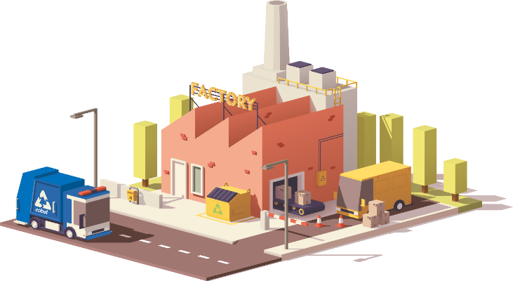
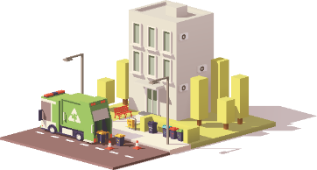
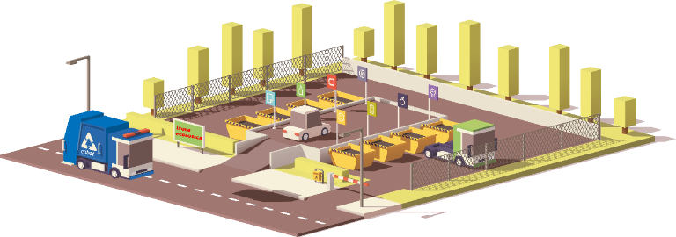
La gestione dei Rifiuti
Come funziona
Produttore/ Importatore (responsabilità estesa):
Nella Dichiarazione Ambientale deve indicare, per i prodotti immessi al consumo, una delle seguenti tipologie di utilizzo:
domestico
professionale
Rifiuto domestico
Rifiuto professionale
Isola ecologica
Ritiro presso l’azienda

Slide 9
Produttore/ Importatore
Cosa deve fare
Produttore/ Importatore
Finanzia un sistema di raccolta versando un contributo in base ai quantitativi venduti
Il sistema di raccolta usa il contributo per pagare le spese di logistica e trattamento
Ritira il rifiuto presso le isole ecologiche e le utenze professionali
Porta il rifiuto presso gli impianti di trattamento

Slide 10
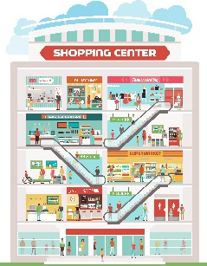
Produttore del Rifiuto
Cosa deve fare
Utilizzo di un apposito contenitore (per deposito temporaneo rifiuti)
Tenuta registri di carico/ scarico
Invio MUD (Modello Unico di Dichiarazione Ambientale) alle Camere di Commercio
Consegna ad aziende autorizzate
(trasportatori/impianti di stoccaggio)
Avvio al riciclo
Produttore del rifiuto

Slide 11
Consumatore
Cosa deve fare
portarlo in isola ecologica
cederlo o avviarlo a
Riuso
se è un RAEE, può consegnarlo al rivenditore se ne compra uno equivalente
Quando se ne vuole disfare, può:
1 contro 1
(D. Lgs. 49/2014)
Quando compra un prodotto paga anche il costo di raccolta e riciclo
Per i piccoli RAEE, può consegnarlo al rivenditore senza doverne acquistare uno nuovo
1 contro 0
(DM 121/2016) <25 cm ↕

Slide 12
Cobat

Slide 13
Gli inizi
Istituzione di Cobat e funzioni assegnate
Il Consorzio Obbligatorio per le Batterie al Piombo Esauste e i Rifiuti Piombosi viene istituito con l'art. 9-quinquies del D.L. 397/88 convertito con Legge 9 novembre 1988, n.475. A Cobat venne assegnata la funzione di garantire sull’intero territorio nazionale la raccolta ed il riciclaggio delle batterie al piombo esauste.
A Cobat erano obbligati a partecipare, finanziandone le attività, i produttori ed importatori di batterie al piombo, i quali versavano al Consorzio un contributo ambientale la cui entità era stabilita da D.M. del Ministero dell’Ambiente.

Slide 14
I fondatori
Imprese di riciclo di pile e accumulatori
Eco-Bat
E.S.I.
Produttori/ Importatori di pile e accumulatori
FIAMM
Piomboleghe
Piombifera Bresciana
Me.Ca.
Varta Bosch
Exide
Vipiemme
SIA
FAAM
Midac
Raccoglitori (tramite loro associazioni)
ASSOFERMET
ADA
ANCO
Artigiani installatori (tramite loro associazioni)
Confartigianato
CNA
CASARTIGIANI
CLAAI

Slide 15
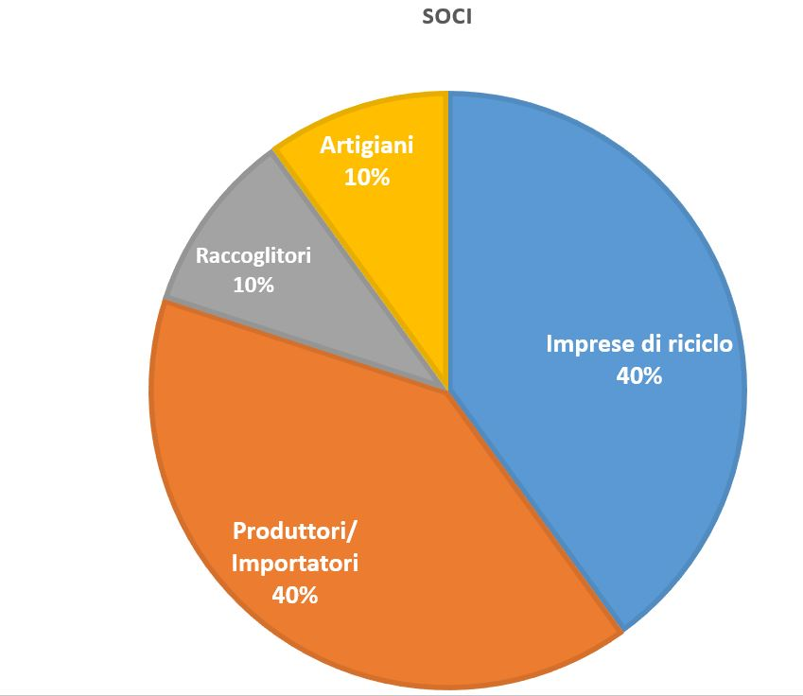
Categorie rappresentate
Rappresentano l’intera filiera del ciclo di vita delle batterie al piombo. Un modello che è ancora oggi unico in Italia

Slide 16
Risultati fino al 2008
I risultati registrati confermano una performance di assoluta eccellenza, che afferma l’esperienza italiana come leader in ambito mondiale:
una raccolta di 200.000 t/anno di batterie al piombo esauste,
pari a 16.000.000 di pezzi, dati prossimi al 100% dell’immesso al consumo,
per un totale di circa 110 milioni risparmiati
sulla bilancia commerciale nazionale nell’acquisto di piombo,
materia prima utilizzata essenzialmente per produrre nuove batterie.
Recuperato piombo equivalente a quello estraibile da una miniera lunga 20 km

Slide 17
Cobat oggi
Cobat è oggi una grande piattaforma italiana di servizi per l’economia circolare.
Un impegno ormai trentennale nella corretta gestione del fine vita dei beni immessi sul mercato, con una mission chiara: rendere le aziende protagoniste dell’economia circolare, trasformando i loro prodotti giunti a fine vita in nuove materie prime.
Cobat aiuta le aziende a perseguire uno sviluppo sostenibile che apporti benefici non solo all’ambiente, ma anche all’intero sistema economico nazionale, riducendo gli sprechi e generando nuove materie prime in un’ottica di economia circolare, guidato dai valori della trasparenza, dell’efficienza, e della sostenibilità.

Slide 18
La piattaforma Cobat
Si avvalgono del Sistema Cobat
Consorzio di diritto privato, senza scopo di lucro, risponde al Decreto Legislativo 188/2008 ed è accreditato al Centro di Coordinamento Nazionale Pile e Accumulatori
Consorzio di diritto privato, senza scopo di lucro, risponde al Decreto Legislativo 49/2014 ed è accreditato al Centro di Coordinamento RAEE
Società consortile, regolamentata dal Decreto Ministeriale 82/2011, per la raccolta e il riciclo di pneumatici fuori uso

Slide 19
Soci dei consorzi
+ altri 1200

Slide 20
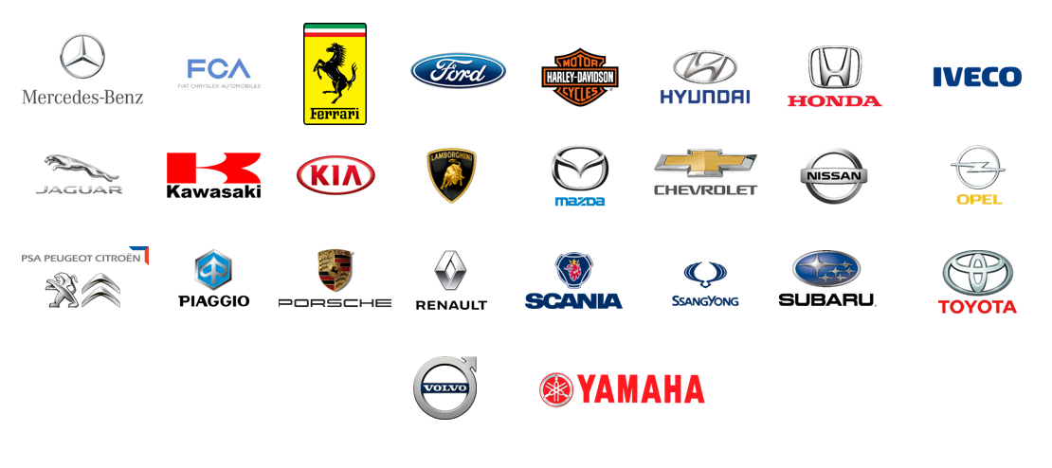
Soci: Case automobilistiche

Slide 21
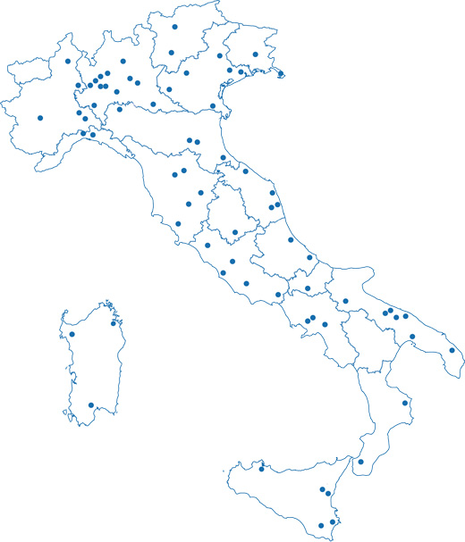
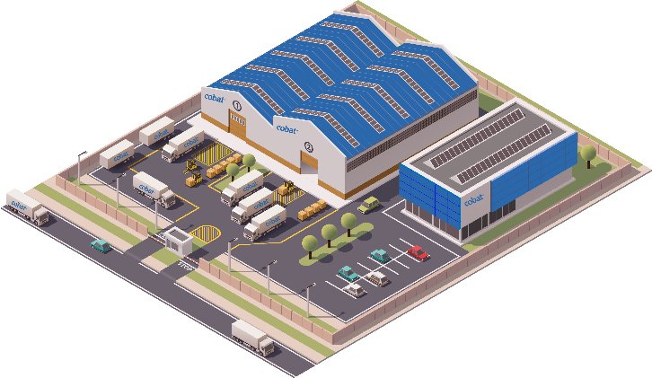
Il network
Punto di riferimento in Italia per la gestione del fine vita di ogni tipologia di rifiuto pericoloso e non pericoloso
>60 Punti Cobat in tutta Italia:
Autorizzati a raccolta e stoccaggio
Sistema di tracciamento dei rifiuti
Trasportatori autorizzati alla gestione dei rifiuti pericolosi secondo le normative ADR
Tracciabilità totale

Slide 22
Impianti partner
25 Impianti di trattamento e riciclo accreditati

Slide 23
Innovazione
ICCOM del CNR
Trattamento degli accumulatori al litio esausti e recupero dei loro componenti metallici
K&I Lab Srl - SIAE Srl
Riciclo dei rifiuti di pile e accumulatori portatili, non piombosi e non alcalini
STC-FIAMM SONICK
Riciclo accumulatori al sale
TecnoLario
Batterie ad acqua Aquion
Enel – Class Onlus
Rigenerazione e riuso batterie auto elettriche per sistemi di accumulo

Slide 24
Cobat Academy
Formazione e consulenza
Corsi di formazione interna ed esterna personalizzati
Servizi di consulenza ambientale
Studio di nuove opportunità di business

Slide 25
Attività
Missioni speciali
Cobat per il sociale
Campagne
ambientali

Slide 26
Grazie per l’attenzione!

